Slide 1
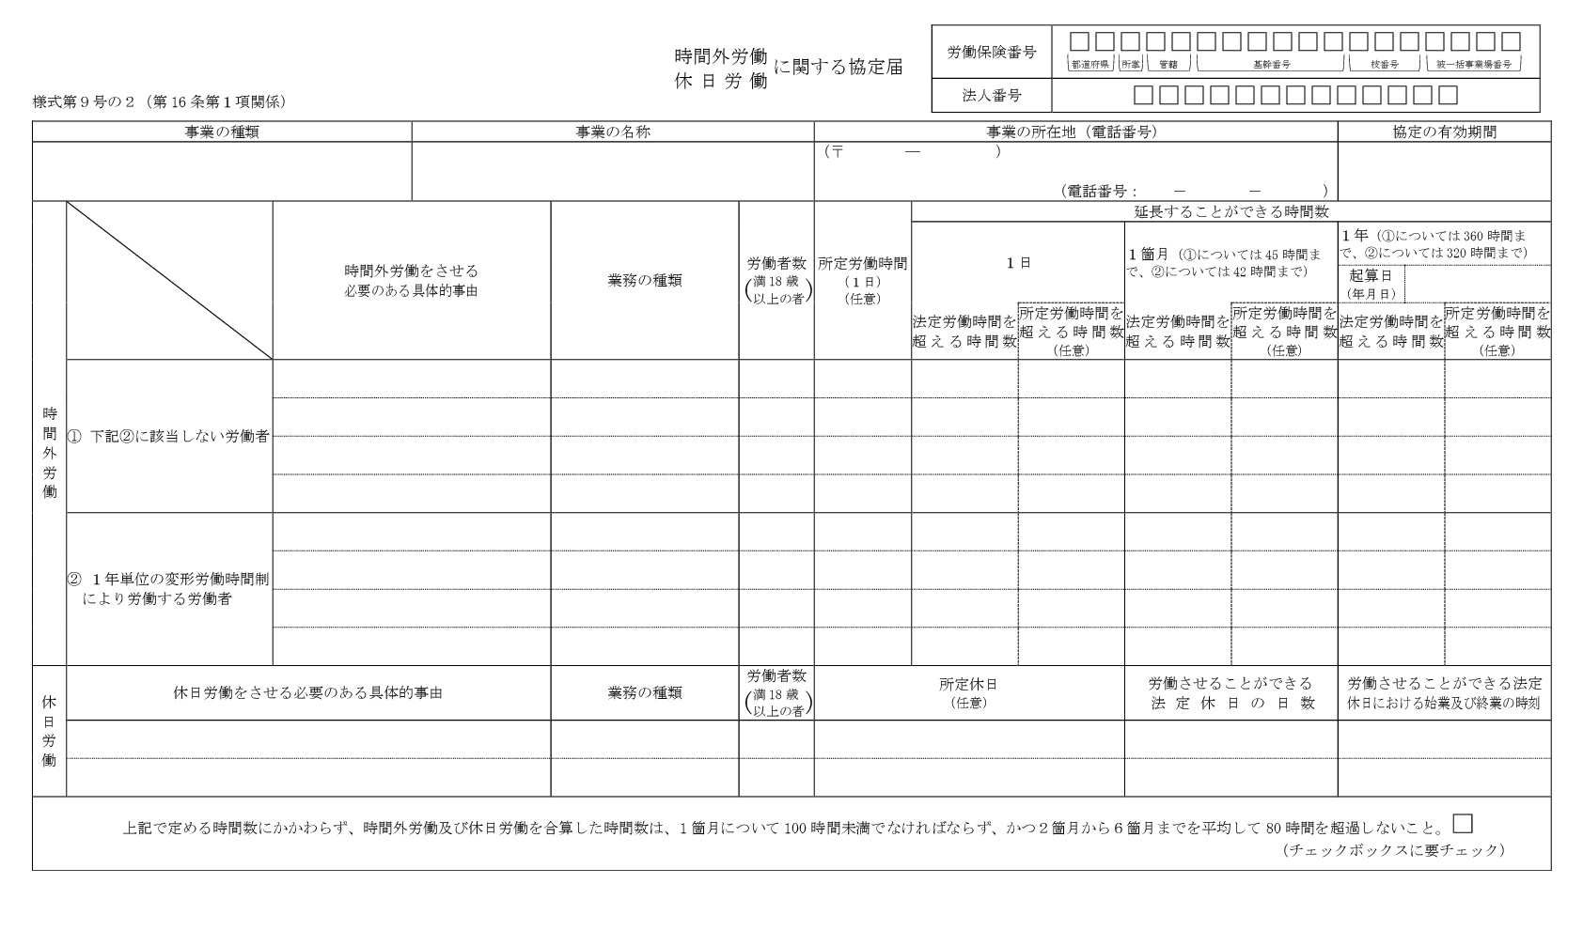
３６協定届の記載例（特別条項） （様式第９号の２（第16条第１項関係））
労働時間の延長及び休日の労働は必要最小限にとどめられるべきであり、労使当事者はこのことに十分留意した上で協定するようにしてください。
なお、使用者は協定した時間数の範囲内で労働させた場合であっても、労働契約法第５条に基づく安全配慮義務を負います。
臨時的に限度時間を超えて労働させる場合には様式第９号の２の協定届の届出が必要です。
様式第９号の２は、 ・限度時間内の時間外労働についての届出書（１枚目）と、 ・限度時間を超える時間外労働についての届出書（２枚目） の２枚の記載が必要です。
３６協定で締結した内容を協定届（本様式）に転記して届け出てください。
３６協定届（本様式）を用いて３６協定を締結することもできます。 その場合には、労働者代表の署名又は記名・押印が必要です。
必要事項の記載があれば、協定届様式以外の形式でも届出できます。
３６協定の届出は電子申請でも行うことができます。
（任意）の欄は、記載しなくても構いません。
１枚目
（表面）
労働保険番号・法人番号を記載してください。
事業場（工場、支店、営業所等）ごとに協定してください。
金属製品製造業
○○金属工業株式会社 ○○工場
○○○
○○○○
この協定が有効となる期間を定めてください。１年間とすることが望ましいです。
○○市○○町１－２－３
○○○
○○○○
○○○○
○○○○年４月１日から１年間
○○○○年４月１日
１年間の上限時間を計算する際の起算日を記載してください。その１年間においては協定の有効期間にかかわらず、起算日は同一の日である必要があります。
受注の集中
設計
１０人
７．５時間
３時間
３．５時間
３０時間
４０時間
２５０時間
３７０時間
臨時の受注、納期変更
機械組立
２０人
７．５時間
２時間
２．５時間
１５時間
２５時間
１５０時間
２７０時間
対象期間が３か月を超える１年単位の変形労働時間制が適用される労働者については、②の欄に記載してください。
製品不具合への対応
検査
１０人
７．５時間
２時間
２．５時間
１５時間
２５時間
１５０時間
２７０時間
月末の決算事務
経理
５人
７．５時間
３時間
３．５時間
２０時間
３０時間
２００時間
３２０時間
棚卸
購買
５人
７．５時間
３時間
３．５時間
２０時間
３０時間
２００時間
３２０時間
事由は具体的に定めてください。
業務の範囲を細分化し、明確に定めてください。
１日の法定労働時間を超える時間数を定めてください。
１か月の法定労働時間を超える時間数を定めてください。①は45時間以内、②は42時間以内です。
１年の法定労働時間を超える時間数を定めてください。①は360時間以内、②は320時間以内です。
受注の集中
設計
１０人
土日祝日
１か月に１日
８：３０～１７：３０
臨時の受注、納期変更
機械組立
２０人
土日祝日
１か月に１日
８：３０～１７：３０

Slide 2
１枚目
（裏面）
様式第９号の２（第16条第１項関係）（裏面）
（記載心得）
１ 「業務の種類」の欄には、時間外労働又は休日労働をさせる必要のある業務を具体的に記入し、労働基準法第36条第６項第１号の健康上特に有害な業務について協定をした場合には、当該業務を他の業務と区別して記入すること。なお、業務の種類を記入するに当たつては、業務の区分を細分化することにより当該業務の範囲を明確にしなければならないことに留意すること。
２ 「労働者数（満18歳以上の者）」の欄には、時間外労働又は休日労働をさせることができる労働者の数を記入すること。
３ 「延長することができる時間数」の欄の記入に当たつては、次のとおりとすること。時間数は労働基準法第32条から第32条の５まで又は第40条の規定により労働させることができる最長の労働時間（以下「法定労働時間」という。）を超える時間数を記入すること。なお、本欄に記入する時間数にかかわらず、時間外労働及び休日労働を合算した時間数が1箇月について100時間以上となつた場合、及び２箇月から６箇月までを平均して80時間を超えた場合には労働基準法違反（同法第119条の規定により６箇月以下の懲役又は30万円以下の罰金）となることに留意すること。
（１） 「１日」の欄には、法定労働時間を超えて延長することができる時間数であつて、１日についての延長することができる限度となる時間を記入すること。なお、所定労働時間を超える時間数についても協定する場合においては、所定労働時間を超える時間数を併せて記入することができる。
（２） 「１箇月」の欄には、法定労働時間を超えて延長することができる時間数であつて、「１年」の欄に記入する「起算日」において定める日から１箇月ごとについての延長することができる限度となる時間を45時間（対象期間が３箇月を超える１年単位の変形労働時間制により労働する者については、42時間）の範囲内で記入すること。なお、所定労働時間を超える時間数についても協定する場合においては、所定労働時間を超える時間数を併せて記入することができる。
（３） 「１年」の欄には、法定労働時間を超えて延長することができる時間数であつて、「起算日」において定める日から１年についての延長することができる限度となる時間を360時間（対象期間が３箇月を超える１年単位の変形労働時間制により労働する者については、320時間）の範囲内で記入すること。なお、所定労働時間を超える時間数についても協定する場合においては、所定労働時間を超える時間数を併せて記入することができる。
４ ②の欄は、労働基準法第32条の４の規定による労働時間により労働する労働者（対象期間が３箇月を超える１年単位の変形労働時間制により労働する者に限る。）について記入すること。なお、延長することができる時間の上限は①の欄の労働者よりも短い（１箇月42時間、１年320時間）ことに留意すること。
５ 「労働させることができる法定休日の日数」の欄には、労働基準法第35条の規定による休日（１週１休又は４週４休であることに留意すること。）に労働させることができる日数を記入すること。
６ 「労働させることができる法定休日における始業及び終業の時刻」の欄には、労働基準法第35条の規定による休日であつて労働させることができる日の始業及び終業の時刻を記入すること。
７ チェックボックスは労働基準法第36条第６項第２号及び第３号の要件を遵守する趣旨のものであり、「２箇月から６箇月まで」とは、起算日をまたぐケースも含め、連続した２箇月から６箇月までの期間を指すことに留意すること。また、チェックボックスにチェックが無い場合には有効な協定とはならないことに留意すること。
８ 協定については、労働者の過半数で組織する労働組合がある場合はその労働組合と、労働者の過半数で組織する労働組合が無い場合は労働者の過半数を代表する者と協定すること。なお、労働者の過半数を代表する者は、労働基準法施行規則第６条の２第１項の規定により、労働基準法第41条第２号に規定する監督又は管理の地位にある者でなく、かつ同法に規定する協定等をする者を選出することを明らかにして実施される投票、挙手等の方法による手続により選出された者であつて、使用者の意向に基づき選出されたものでないこと。これらの要件を満たさない場合には、有効な協定とはならないことに留意すること。
９ 本様式で記入部分が足りない場合は同一様式を使用すること。この場合、必要のある事項のみ記入することで差し支えない。
（備考）
労働基準法施行規則第24条の２第４項の規定により、労働基準法第38条の２第２項の協定（事業場外で従事する業務の遂行に通常必要とされる時間を協定する場合の当該協定）の内容を本様式に付記して届け出る場合においては、事業場外労働の対象業務については他の業務とは区別し、事業場外労働の対象業務である旨を括弧書きした上で、「所定労働時間」の欄には当該業務の遂行に通常必要とされる時間を括弧書きすること。また、「協定の有効期間」の欄には事業場外労働に関する協定の有効期間を括弧書きすること。
（2018.9）

Slide 3
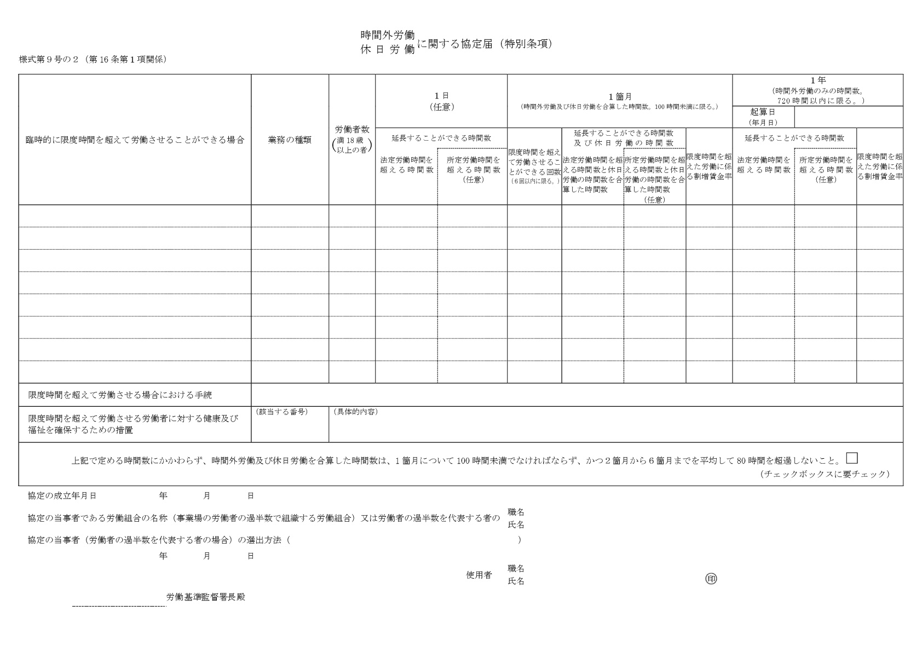
２枚目
（表面）
臨時的な特別の事情がなければ、限度時間（月45時間又は42時間・年360時間又は320時間）を超えることはできません。
限度時間を超えて労働させる必要がある場合でも、時間外労働は限度時間にできる限り近づけるように努めてください。
１年間の上限時間を計算する際の起算日を記載してください。その１年間においては協定の有効期間にかかわらず、起算日は同一の日である必要があります。
○○○○年４月１日
突発的な仕様変更、新システムの導入
設計
１０人
６時間
６．５時間
６回
９０時間
１００時間
３５％
７００時間
８２０時間
３５％
製品トラブル・大規模なクレームへの対応
検査
２０人
６時間
６．５時間
６回
９０時間
１００時間
３５％
６００時間
７２０時間
３５％
機械トラブルへの対応
機械組立
１０人
６時間
６．５時間
４回
８０時間
９０時間
３５％
５００時間
６２０時間
３５％
事由は一時的又は突発的に時間外労働を行わせる必要のあるものに限り、できる限り具体的に定めなければなりません。
「業務の都合上必要なとき」「業務上やむを得ないとき」など恒常的な長時間労働を招くおそれがあるものは認められません。
業務の範囲を細分化し、明確に定めてください。
月の時間外労働の限度時間（月45時間又は42時間）を超えて労働させる回数を定めてください。年６回以内に限ります。
限度時間（月45時間又は42時間）を超えて労働させる場合の、１か月の時間外労働と休日労働の合計の時間数を定めてください。月100時間未満に限ります。
なお、この時間数を満たしていても、２～６か月平均で月80時間を超えてはいけません。
限度時間を超えて時間外労働をさせる場合の割増賃金率を定めてください。
この場合、法定の割増率（25%）を超える割増率となるよう努めてください。
限度時間（年360時間又は320時間）を超えて労働させる１年の時間外労働（休日労働は含みません）の時間数を定めてください。年720時間以内に限ります。
限度時間を超えて時間外労働をさせる場合の割増賃金率を定めてください。
この場合、法定の割増率（25%）を超える割増率となるよう努めてください。
限度時間を超えて労働させる場合にとる手続について定めてください。
労働者代表者に対する事前申し入れ
①、③、⑩
対象労働者への医師による面接指導の実施 、対象労働者に１１時間の勤務間インターバルを設定、
職場での時短対策会議の開催
限度時間を超えた労働者に対し、裏面の記載心得１（９）①～⑩の健康確保措置のいずれかの措置を講ずることを定めてください。
○○○○
３
１２
管理監督者は労働者代表にはなれません。
時間外労働と法定休日労働を合計した時間数は、月100時間未満、２～６か月平均80時間以内でなければいけません。これを労使で確認の上、必ずチェックを入れてください。チェックボックスにチェックがない場合には、有効な協定届とはなりません。
検査課主任
投票による選挙
山田花子
協定書を兼ねる場合には、労働者代表の署名又は記名・押印が必要です。
○○○○
３
１５
㊞
労働者の過半数で組織する労働組合が無い場合には、３６協定の締結をする者を選ぶことを明確にした上で、投票・挙手等の方法で労働者の過半数代表者を選出し、選出方法を記載してください。
使用者による指名や、使用者の意向に基づく選出は認められません。
工場長
○ ○
田中太郎
押印も必要です。

Slide 4
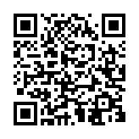
２枚目
（裏面）
様式第９号の２（第16条第１項関係）（裏面）
（記載心得）
１ 労働基準法第36条第１項の協定において同条第５項に規定する事項に関する定めを締結した場合における本様式の記入に当たつては、次のとおりとすること。
（１） 「臨時的に限度時間を超えて労働させることができる場合」の欄には、当該事業場における通常予見することのできない業務量の大幅な増加等に伴い臨時的に限度時間を超えて労働させる必要がある場合をできる限り具体的に記入すること。なお、業務の都合上必要な場合、業務上やむを得ない場合等恒常的な長時間労働を招くおそれがあるものを記入することは認められないことに留意すること。
（２） 「業務の種類」の欄には、時間外労働又は休日労働をさせる必要のある業務を具体的に記入し、労働基準法第36条第６項第１号の健康上特に有害な業務について協定をした場合には、当該業務を他の業務と区別して記入すること。なお、業務の種類を記入するに当たつては、業務の区分を細分化することにより当該業務の範囲を明確にしなければならないことに留意すること。
（３） 「労働者数（満18歳以上の者）」の欄には、時間外労働又は休日労働をさせることができる労働者の数を記入すること。
（４） 「起算日」の欄には、本様式における「時間外労働・休日労働に関する協定届」の起算日と同じ年月日を記入すること。
（５） 「延長することができる時間数及び休日労働の時間数」の欄には、労働基準法第32条から第32条の５まで又は第40条の規定により労働させることができる最長の労働時間（以下「法定労働時間」という。）を超える時間数と休日労働の時間数を合算した時間数であつて、「起算日」において定める日から１箇月ごとについての延長することができる限度となる時間を100時間未満の範囲内で記入すること。なお、所定労働時間を超える時間数についても協定する場合においては、所定労働時間を超える時間数と休日労働の時間数を合算した時間数を併せて記入することができる。
「延長することができる時間数」の欄には、法定労働時間を超えて延長することができる時間数を記入すること。「１年」にあつては、「起算日」において定める日から１年についての延長することができる限度となる時間を720時間の範囲内で記入すること。なお、所定労働時間を超える時間数についても協定する場合においては、所定労働時間を超える時間数を併せて記入することができる。
なお、これらの欄に記入する時間数にかかわらず、時間外労働及び休日労働を合算した時間数が1箇月について100時間以上となつた場合、及び２箇月から６箇月までを平均して80時間を超えた場合には労働基準法違反（同法第119条の規定により６箇月以下の懲役又は30万円以下の罰金）となることに留意すること。
(６) 「限度時間を超えて労働させることができる回数」の欄には、限度時間（１箇月45時間（対象期間が３箇月を超える１年単位の変形労働時間制により労働する者については、42時間））を超えて労働させることができる回数を６回の範囲内で記入すること。
（７） 「限度時間を超えた労働に係る割増賃金率」の欄には、限度時間を超える時間外労働に係る割増賃金の率を記入すること。なお、当該割増賃金の率は、法定割増賃金率を超える率とするよう努めること。
（８） 「限度時間を超えて労働させる場合における手続」の欄には、協定の締結当事者間の手続として、「協議」、「通告」等具体的な内容を記入すること。
（９） 「限度時間を超えて労働させる労働者に対する健康及び福祉を確保するための措置」の欄には、以下の番号を「（該当する番号）」に選択して記入した上で、その具体的内容を「（具体的内容）」に記入すること。
① 労働時間が一定時間を超えた労働者に医師による面接指導を実施すること。
② 労働基準法第37条第４項に規定する時刻の間において労働させる回数を１箇月について一定回数以内とすること。
③ 終業から始業までに一定時間以上の継続した休息時間を確保すること。
④ 労働者の勤務状況及びその健康状態に応じて、代償休日又は特別な休暇を付与すること。
⑤ 労働者の勤務状況及びその健康状態に応じて、健康診断を実施すること。
⑥ 年次有給休暇についてまとまつた日数連続して取得することを含めてその取得を促進すること。
⑦ 心とからだの健康問題についての相談窓口を設置すること。
⑧ 労働者の勤務状況及びその健康状態に配慮し、必要な場合には適切な部署に配置転換をすること。
⑨ 必要に応じて、産業医等による助言・指導を受け、又は労働者に産業医等による保健指導を受けさせること。
⑩ その他
２ チェックボックスは労働基準法第36条第６項第２号及び第３号の要件を遵守する趣旨のものであり、「２箇月から６箇月まで」とは、起算日をまたぐケースも含め、連続した２箇月から６箇月までの期間を指すことに留意すること。また、チェックボックスにチェックが無い場合には有効な協定とはならないことに留意すること。
３ 協定については、労働者の過半数で組織する労働組合がある場合はその労働組合と、労働者の過半数で組織する労働組合が無い場合は労働者の過半数を代表する者と協定すること。なお、労働者の過半数を代表する者は、労働基準法施行規則第６条の２第１項の規定により、労働基準法第41条第２号に規定する監督又は管理の地位にある者でなく、かつ同法に規定する協定等をする者を選出することを明らかにして実施される投票、挙手等の方法による手続により選出された者であつて、使用者の意向に基づき選出されたものでないこと。これらの要件を満たさない場合には、有効な協定とはならないことに留意すること。
４ 本様式で記入部分が足りない場合は同一様式を使用すること。この場合、必要のある事項のみ記入することで差し支えない。
（備考）
１ 労働基準法第38条の４第５項の規定により、労使委員会が設置されている事業場において、本様式を労使委員会の決議として届け出る場合においては、委員の５分の４以上の多数による議決により行われたものである旨、委員会の委員数、委員の氏名を記入した用紙を別途提出することとし、本様式中「協定」とあるのは「労使委員会の決議」と、「協定の当事者である労働組合の名称」とあるのは「委員会の委員の半数について任期を定めて指名した労働組合の名称」と、「協定の当事者（労働者の過半数を代表する者の場合）の選出方法」とあるのは「委員会の委員の半数について任期を定めて指名した者（労働者の過半数を代表する者の場合）の選出方法」と読み替えるものとする。なお、委員の氏名を記入するに当たつては、任期を定めて指名された委員とその他の委員とで区別することとし、任期を定めて指名された委員の氏名を記入するに当たつては、同条第２項第１号の規定により、労働者の過半数で組織する労働組合がある場合においてはその労働組合、労働者の過半数で組織する労働組合が無い場合においては労働者の過半数を代表する者に任期を定めて指名された委員の氏名を記入することに留意すること。
２ 労働時間等の設定の改善に関する特別措置法第７条の規定により、労働時間等設定改善委員会が設置されている事業場において、本様式を労働時間等設定改善委員会の決議として届け出る場合においては、委員の５分の４以上の多数による議決により行われたものである旨、委員会の委員数、委員の氏名を記入した用紙を別途提出することとし、本様式中「協定」とあるのは「労働時間等設定改善委員会の決議」と、「協定の当事者である労働組合の名称」とあるのは「委員会の委員の半数の推薦者である労働組合の名称」と、「協定の当事者（労働者の過半数を代表する者の場合）の選出方法」とあるのは「委員会の委員の半数の推薦者（労働者の過半数を代表する者の場合）の選出方法」と読み替えるものとする。なお、委員の氏名を記入するに当たつては、推薦に基づき指名された委員とその他の委員とで区別することとし、推薦に基づき指名された委員の氏名を記入するに当たつては、同条第１号の規定により、労働者の過半数で組織する労働組合がある場合においてはその労働組合、労働者の過半数で組織する労働組合が無い場合においては労働者の過半数を代表する者の推薦に基づき指名された委員の氏名を記入することに留意すること。
様式のダウンロードはこちら ☞検索ワード： 労働基準関係主要様式 https://www.mhlw.go.jp/bunya/roudoukijun/roudoujouken01/
ご不明な点やご質問がございましたら、厚生労働省または事業場の所在地を管轄する都道府県労働局、労働基準監督署におたずねください。
問合せ先：厚生労働省 労働基準局 労働条件政策課 03-5253-1111（代表）
最寄りの都道府県労働局、労働基準監督署は以下の検索ワードまたはQRコードから参照できます。
検索ワード： 都道府県労働局 または 労働基準監督署
http://www.mhlw.go.jp/kouseiroudoushou/shozaiannai/roudoukyoku/
（2018.9）

